Slide 1



Slide 2


Slide 3
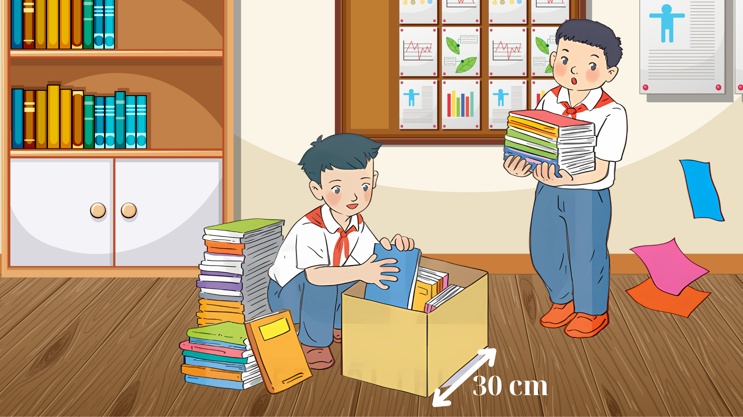
Chúng mình có thể dùng các tờ giấy màu. Tổng diện tích giấy cần sử dụng là bao nhiêu nhỉ?
Thùng gỗ hình lập phương này cũ rồi. Chúng ta nên dán giấy cho các mặt ở xung quanh để trông mới hơn.

Slide 5


Slide 6

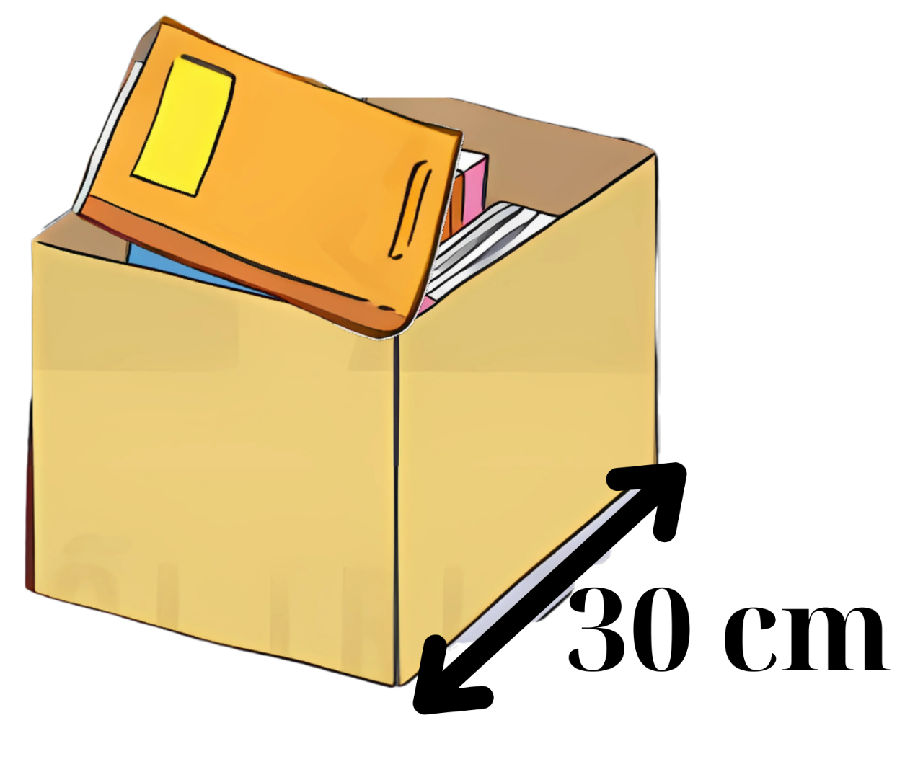
Em nhìn thấy điều gì từ chiếc hộp?
Hình lập phương có cạnh dài 30 cm
Các mặt bên của hình lập phương là hình gì?
Các mặt bên của hình lập phương là hình vuông.

Slide 7
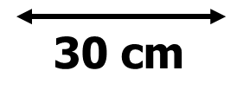
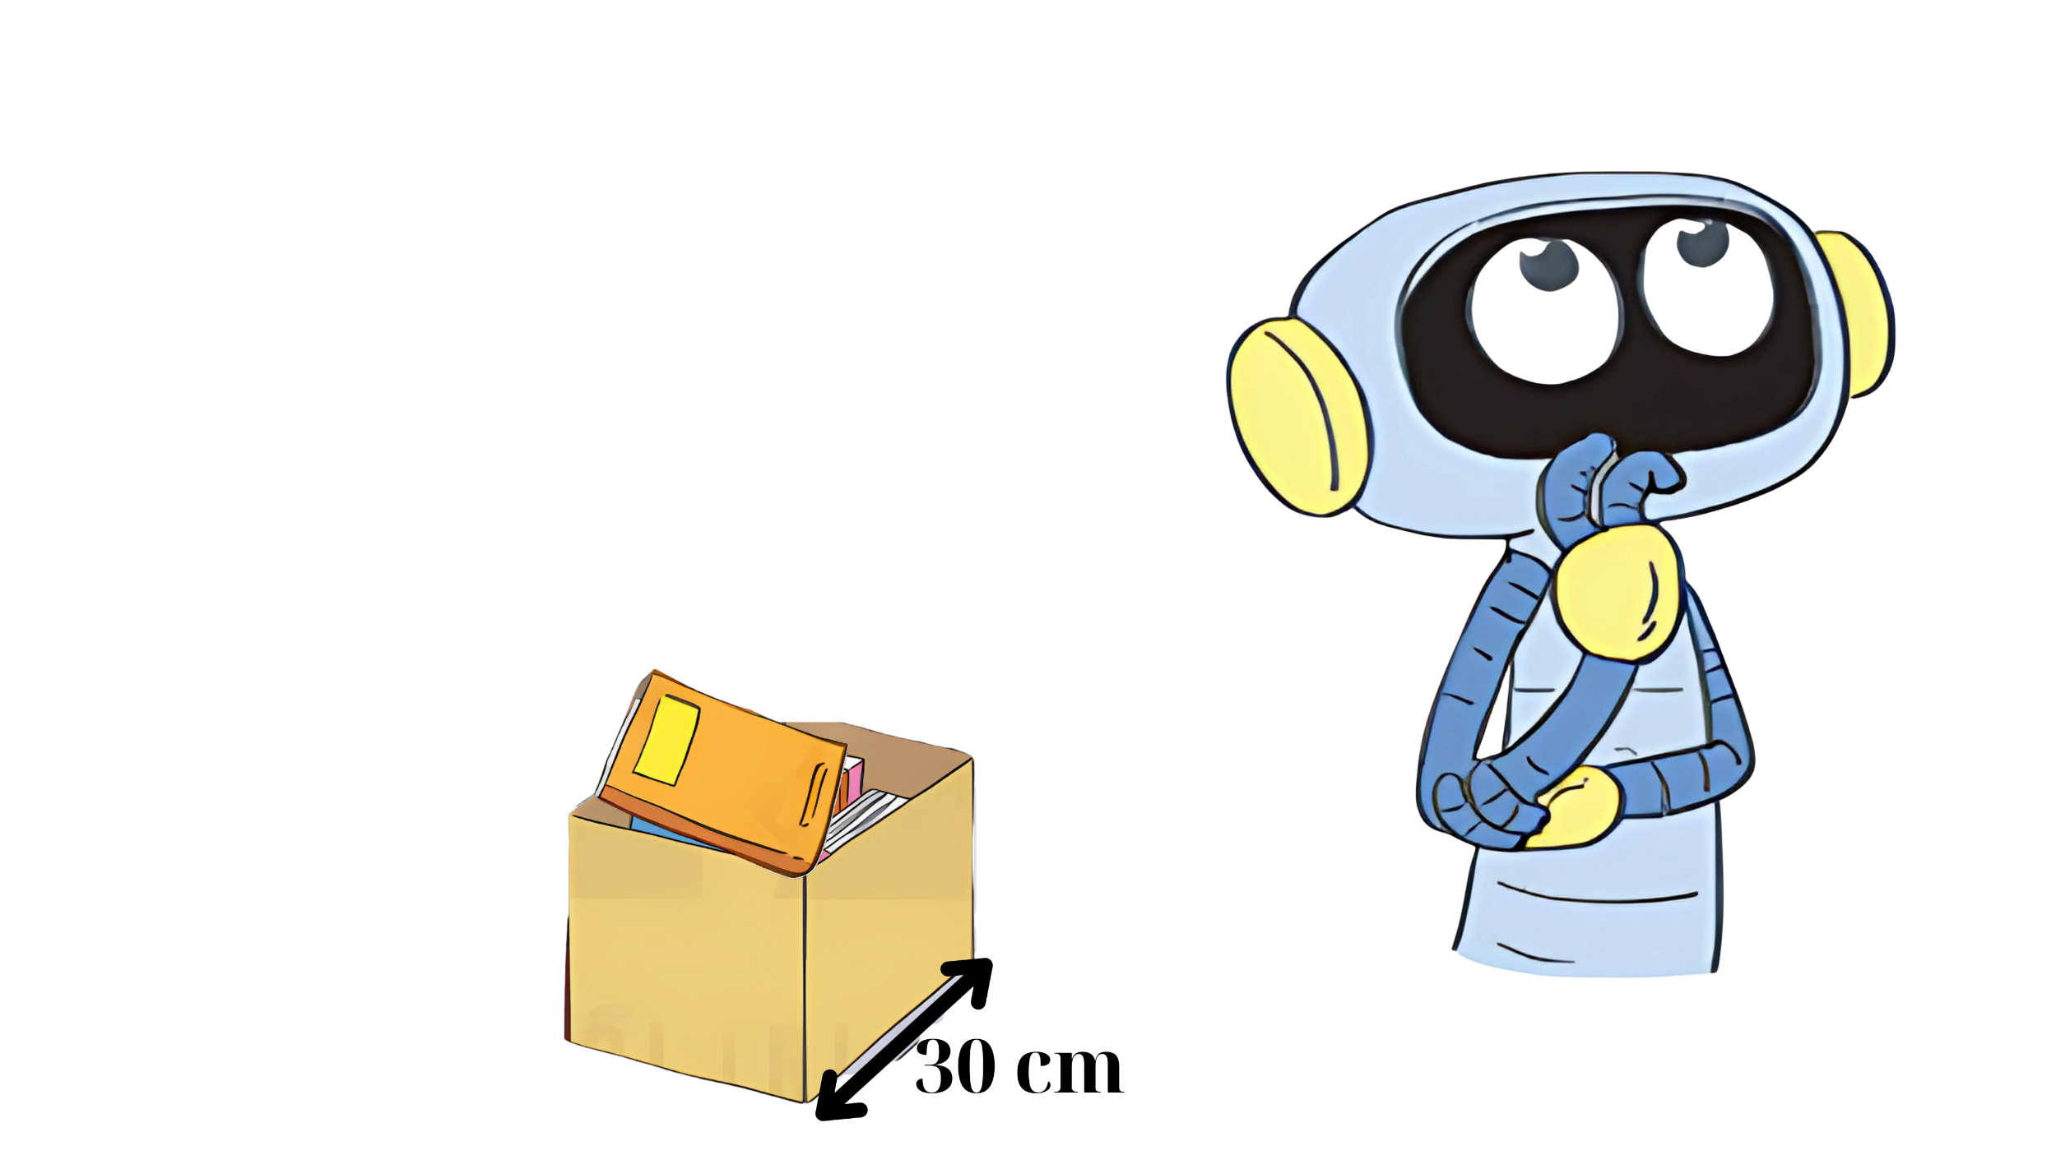
* Tính diện tích xung quanh của hình lập phương.
Tổng diện tích bốn mặt bên của một hình lập phương là diện tích xung quanh của hình lập phương đó.

Slide 8


* Tính diện tích xung quanh của hình lập phương.
* Diện tích một mặt của thùng gỗ là:
30 × 30 = 900
$${(cm}^{2})$$
* Tổng diện tích giấy cần dùng là:
900 × 4 = 3 600
$${(cm}^{2})$$
Diện tích xung quanh của hình lập phương bằng diện tích một mặt nhân với 4.

Slide 9
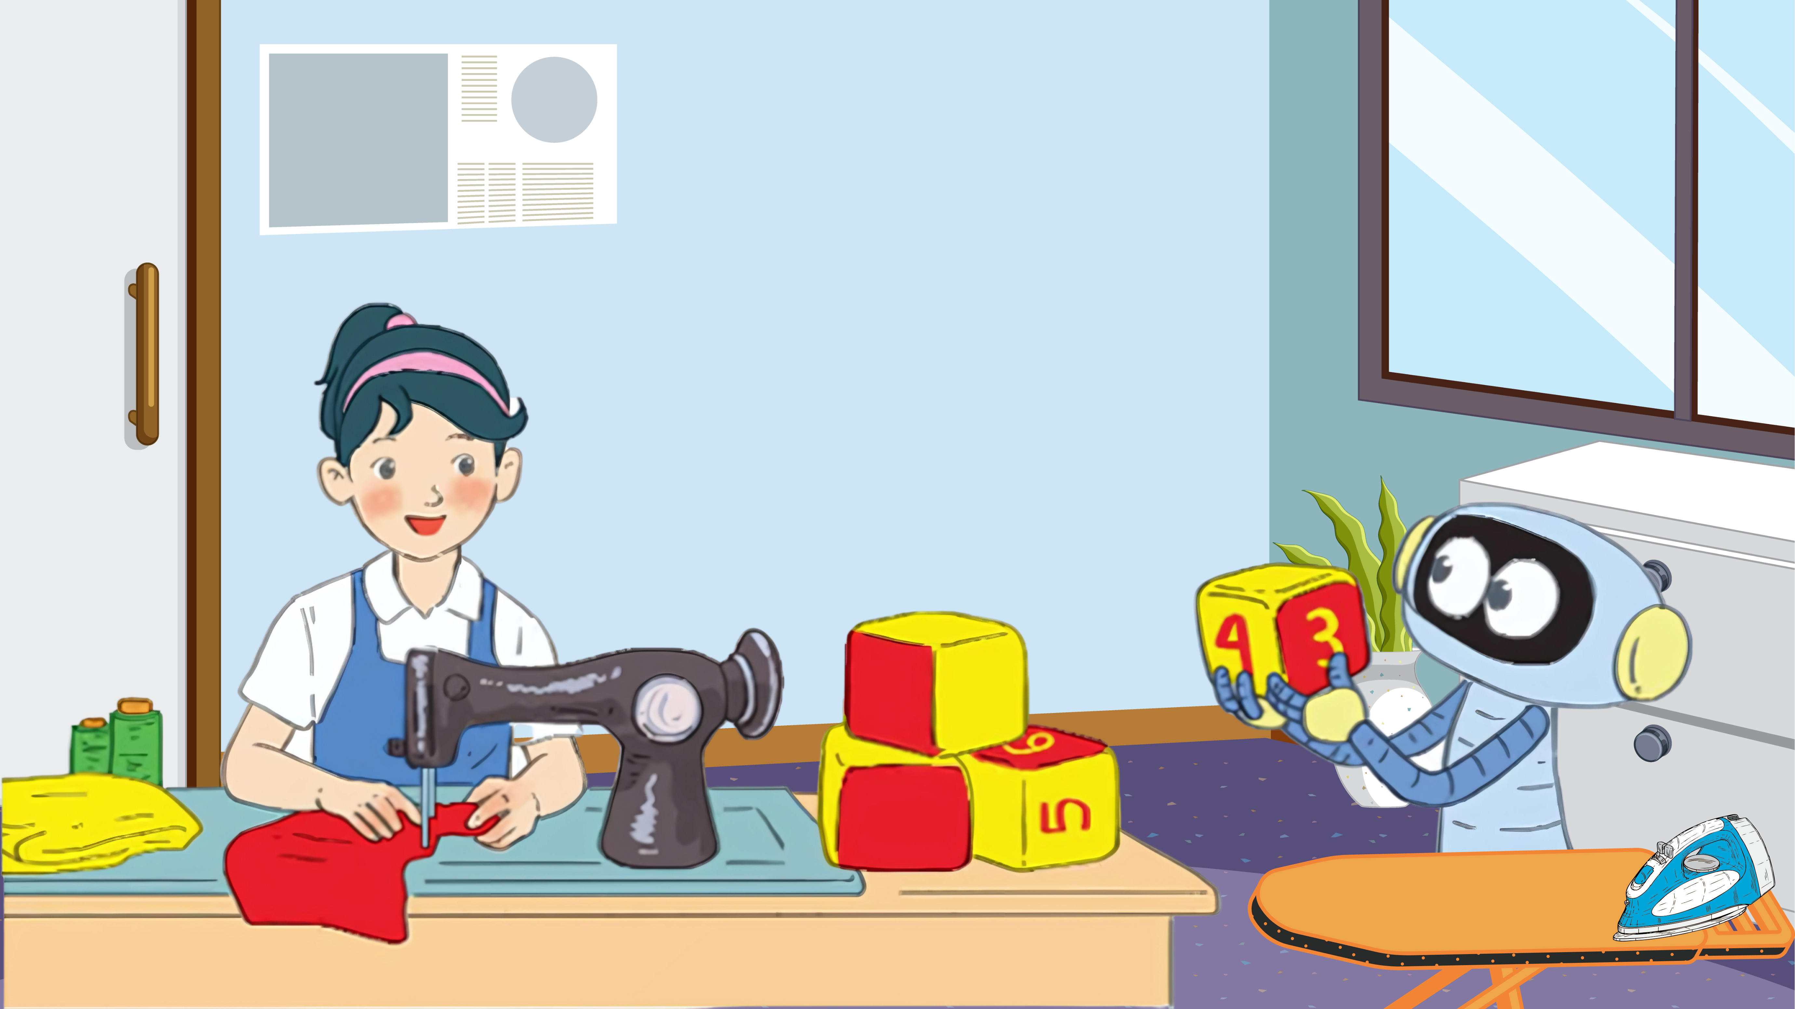
Đố Rô-bốt biết tổng diện tích vải tớ cần sử dụng để may một chiếc gối này là bao nhiêu? (Diện tích phần mép vải không đáng kể)
Mỗi chiếc gối này có dạng hình lập phương cạnh 30 cm.

Slide 10
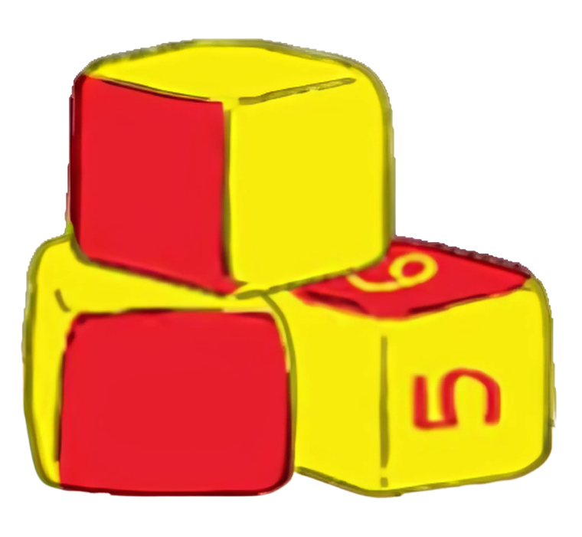

Để tính diện tích vải để may một chiếc gối dạng hình lập phương cạnh 30 cm, ta làm thế nào?
Tổng diện tích tất cả các mặt của một hình lập phương là diện tích toàn phần của hình lập phương đó.
* Tính diện tích toàn phần của hình lập phương.

Slide 11

* Tính diện tích toàn phần của hình lập phương.
* Diện tích một mặt của chiếc gối là:
30 × 30 = 900
$${(cm}^{2})$$
* Tổng diện tích vải cần dùng là:
900 × 6 = 5 400
$${(cm}^{2})$$
Diện tích toàn phần của hình lập phương bằng diện tích một mặt nhân với 6.

Slide 12

* Diện tích xung quanh của hình lập phương bằng diện tích một mặt nhân với 4.
* Diện tích toàn phần của hình lập phương bằng diện tích một mặt nhân với 6.

Slide 13


Slide 14

Bài 1. Tính diện tích xung quanh, diện tích toàn phần của hình lập phương có độ dài cạnh là:
a, 12 cm
b, 1,5 m

Slide 15


Bài 1. Tính diện tích xung quanh, diện tích toàn phần của hình lập phương có độ dài cạnh là:
a, 12 cm
Diện tích xung quanh của hình lập phương cạnh 12 cm là:
12 × 12 × 4 = 576
$${(cm}^{2})$$
Diện tích toàn phần của hình lập phương cạnh 12 cm là:
$${(cm}^{2})$$
12 × 12 × 6 = 864

Slide 16


Bài 1. Tính diện tích xung quanh, diện tích toàn phần của hình lập phương có độ dài cạnh là:
b, 1,5 m
Diện tích xung quanh của hình lập phương cạnh 1,5 m là:
1,5 × 1,5 × 4 = 9
$${(m}^{2})$$
Diện tích toàn phần của hình lập phương cạnh 1,5 m là:
$${(m}^{2})$$
1,5 × 1,5 × 6 = 13,5

Slide 17
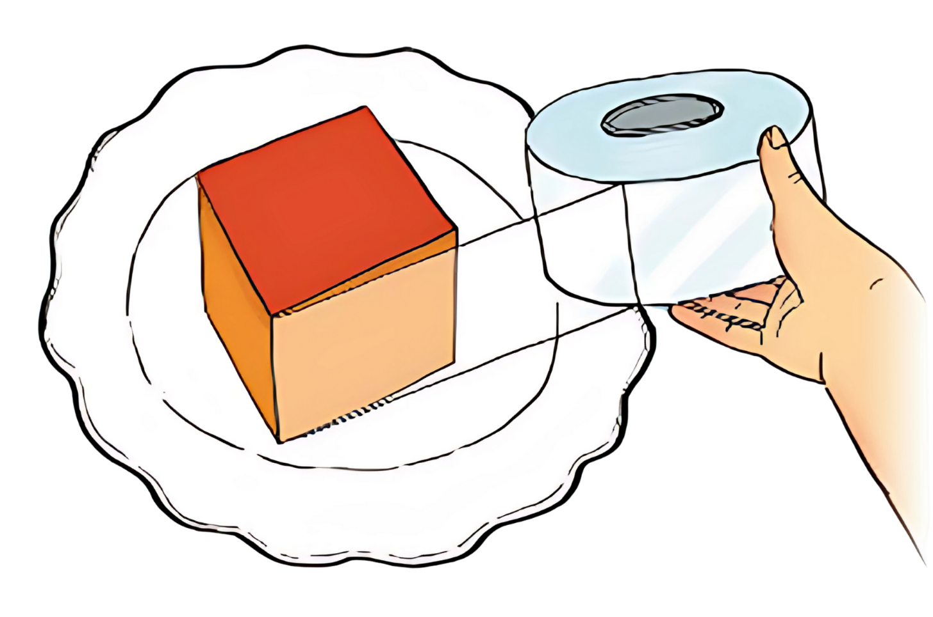

Bài 2. Cửa hàng bánh ngọt thường bảo quản bánh bằng cách quấn một lớp giấy bóng trong suốt vừa đủ quanh chiếc bánh như hình bên.
Biết chiếc bánh bên có dạng hình lập phương cạnh 9 cm. Hãy tính diện tích phần giấy bóng cần sử dụng.
Muốn tính diện tích phần giấy bóng cần sử dụng, ta làm thế nào?

Slide 18



Bài 2. Bài giải:
Diện tích phần giấy bóng cần được sử dụng cho một chiếc bánh là:
$${(cm}^{2})$$
9 × 9 × 6 = 486
$${cm}^{2}$$
Đáp số: 486

Slide 19



